Slide 1

四川电信移动销售管理系统 “易销邦”产品介绍
四川艾克塞伦信息科技有限公司

Slide 2

目录
易销邦简介
角色及功能展示
手机端功能展示
易销邦
WEB端功能展示

Slide 3
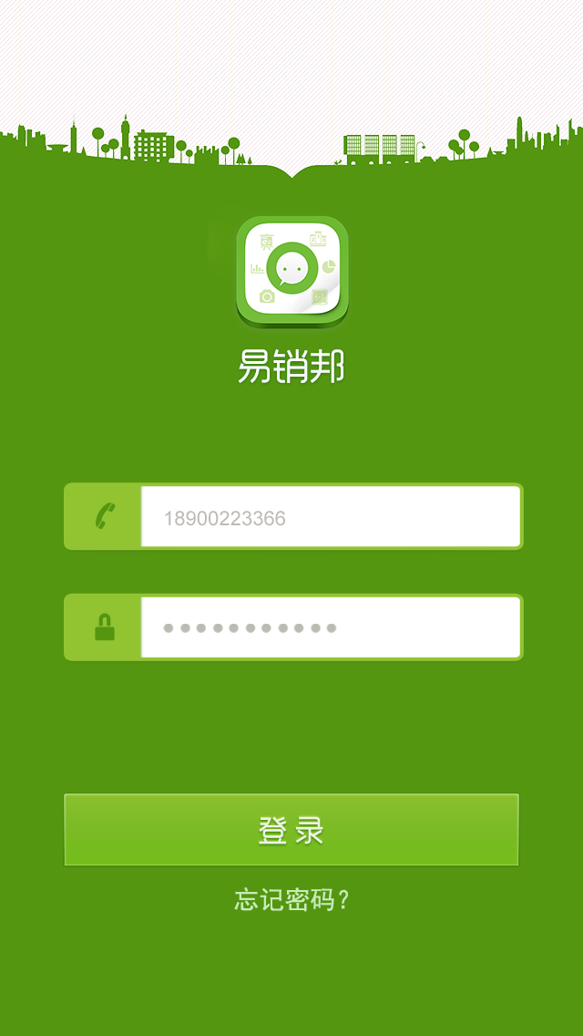

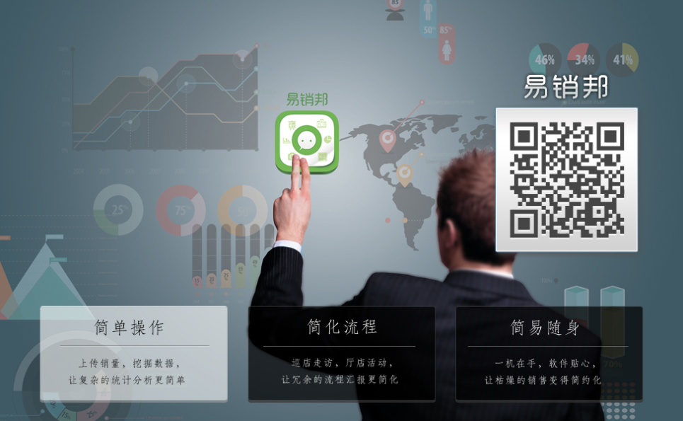
易销邦简介
易销邦概念：一款电信销售渠道管理的手机软件，供渠道管理者和代理商使用。
易销邦特点：
简单操作：上传销量，挖掘数据，让复杂的统计分析简单化
简化流程：巡店走访，厅店活动，让冗余的流程汇报简单化
简易随身：一机在手，软件贴心，让枯燥的销售变得简约化
通过“易销邦”
扫一扫功能直接登录后台
手机
通过短信或者二维码扫描下载登录手机端
Web

Slide 4
目录
易销邦简介
角色及功能展示
手机端功能展示
易销邦
WEB端功能展示

Slide 5



角色及功能展示
支持制式
功能
代理商 渠道经理 主管 领导
销量数据上报
销量数据催报
销售数据查看
安排我的日程
指派人员任务
巡店拍照定位
巡店记录查询
销售政策发布
销售政策查询
销售数据分析
发布通知
查看通知
手机端
Web端
符号圈住的功能，表示制式特有功能，未圈住则表示所有制式都拥有

Slide 6
目录
易销邦简介
角色及功能展示
手机端功能展示
易销邦
WEB端功能展示

Slide 7
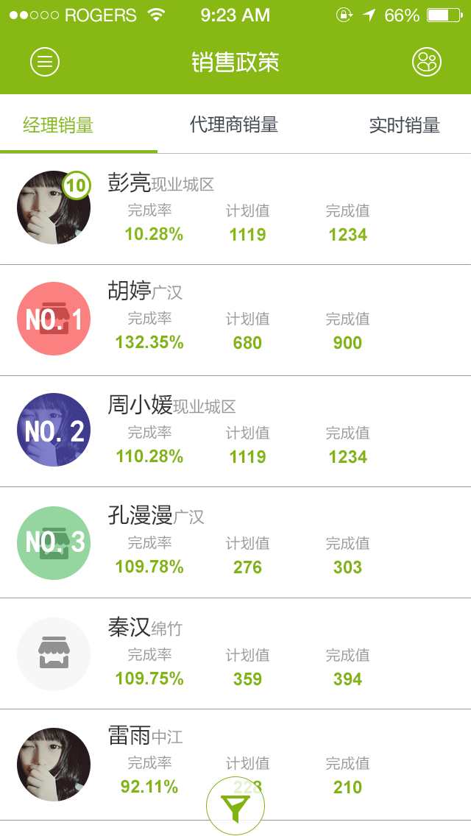
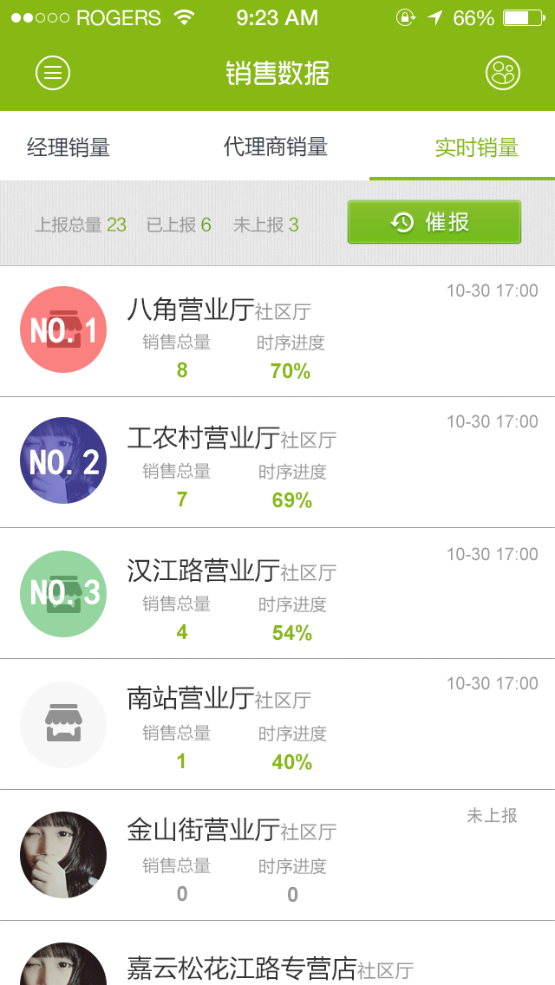
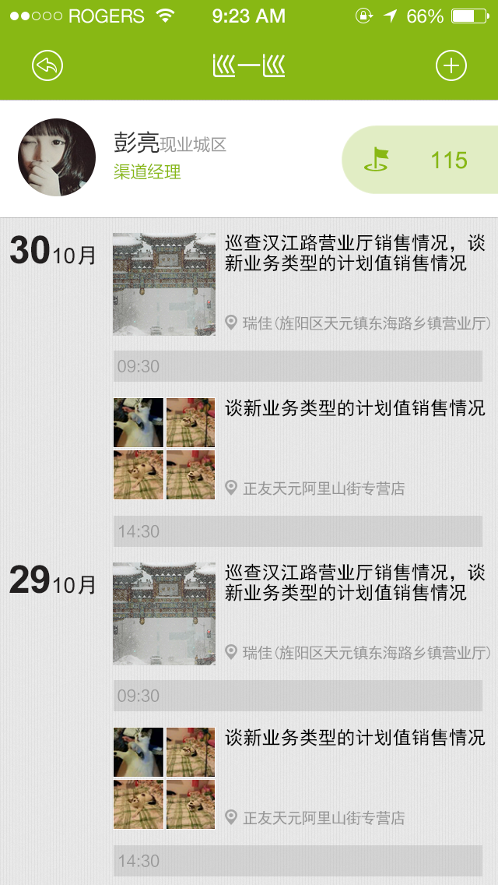
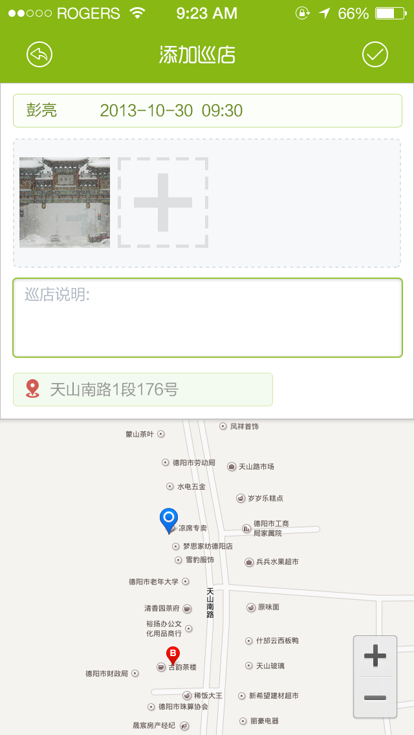
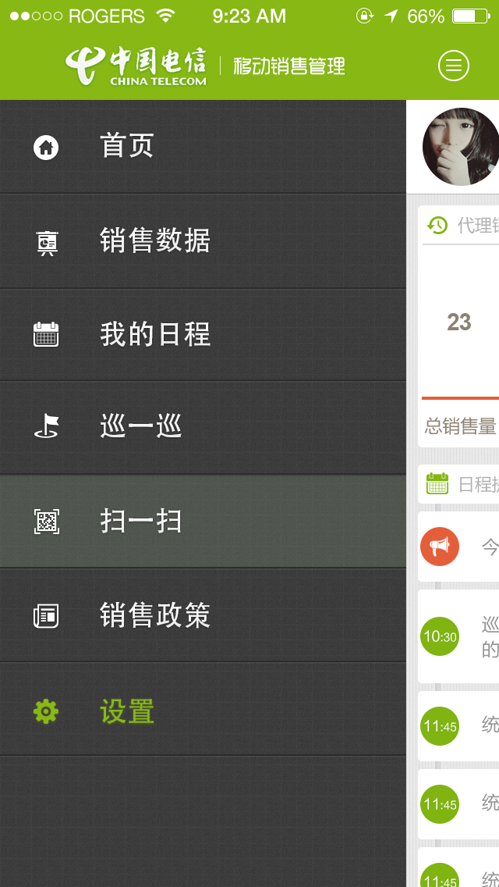
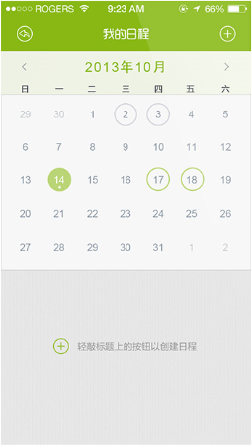
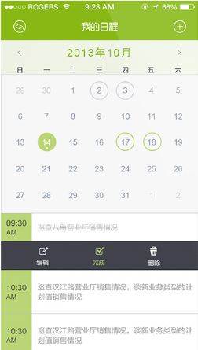
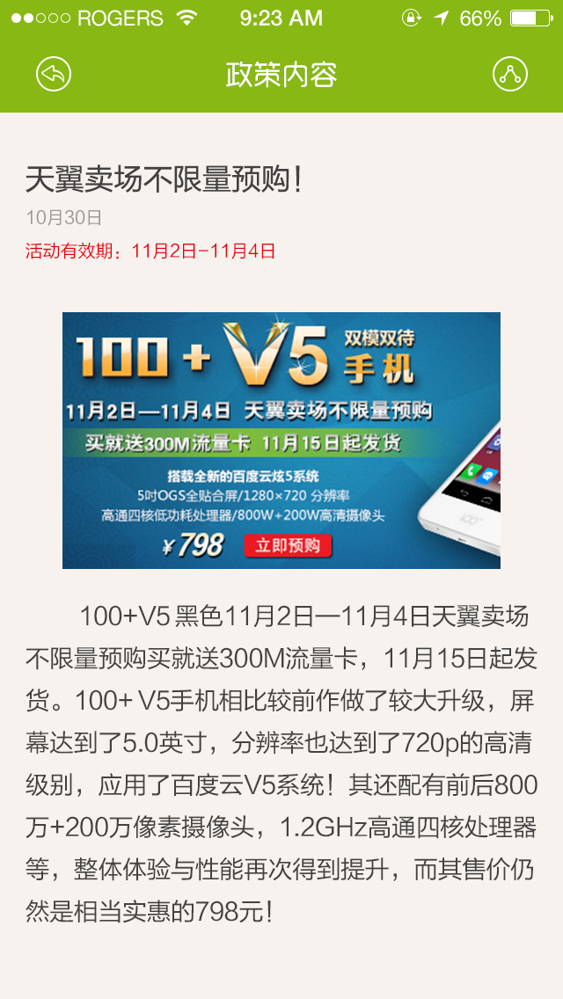
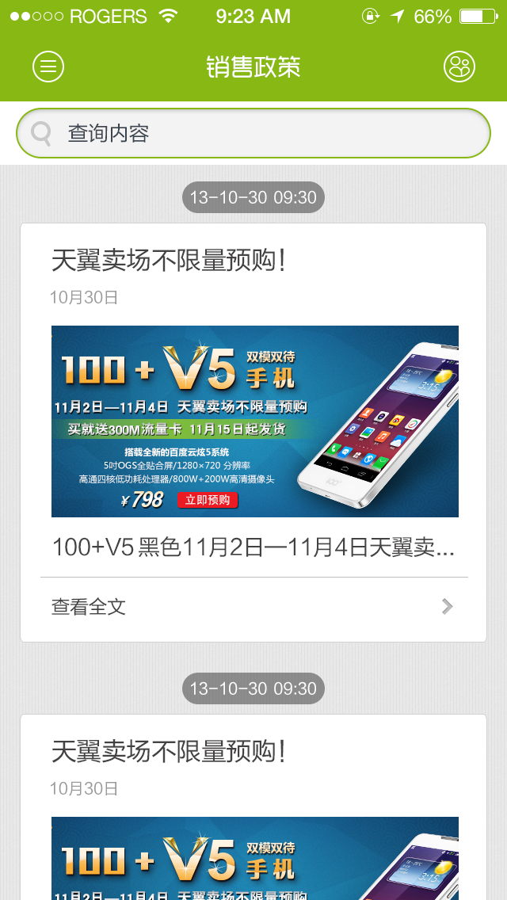
手机端功能展示
总页面
1
2
销售数据
巡店记录
3
4
日程管理
销售政策

Slide 8
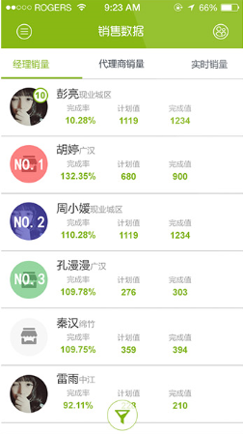
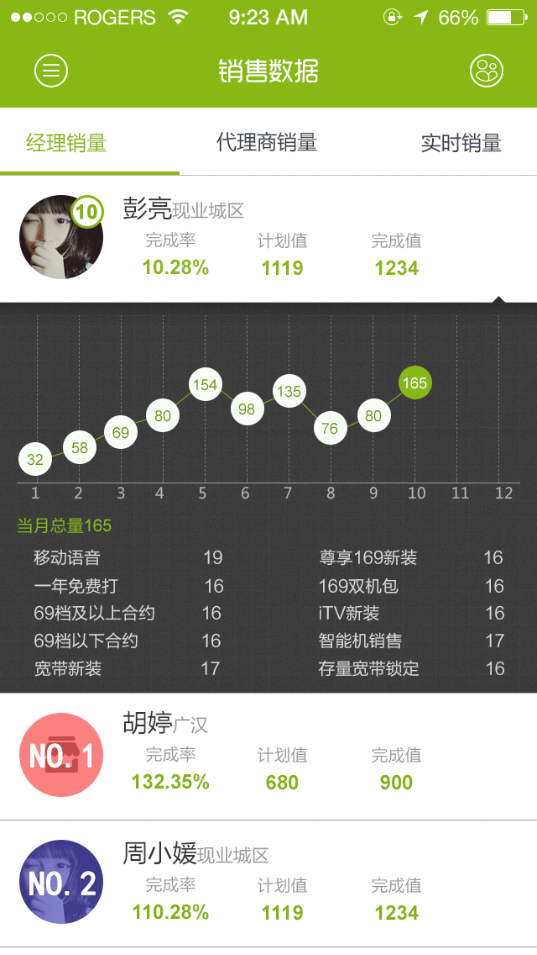
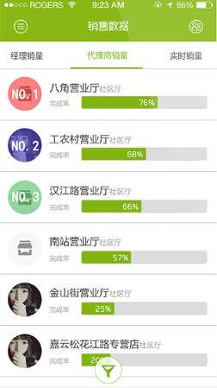
手机端功能展示
销售数据
系
统
抽
取
的
数
据
点击进入
详细页面
经理销量列表
代理商销量列表
对比系统销量和实时上报销量
挖掘潜在的销售数据
实时上报的数据
上报按钮
界面 代理商 渠道经理 主管 领导
经理销量
代理商销量
实时销量
实时销量上传

Slide 9
手机端功能展示
巡一巡
界面 代理商 渠道经理 主管 领导
巡一巡
添加巡店
渠道经理记录并查询个人的巡店状态
上级查询渠道经理的巡店的状态

Slide 10
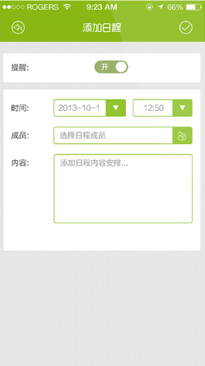
手机端功能展示
日程管理
界面 代理商 渠道经理 主管 领导
日程管理
添加日程
日程详情
任务指派
添加日程后界面
概念
用户安排提醒自己的日程
管理角色可指派任务给次级人员
我的日程首页
新增日程界面

Slide 11
手机端功能展示
销售政策
界面 代理商 渠道经理 主管 领导
政策查询
对外销售资讯的分享
可分享到微信、微博

Slide 12
目录
易销邦简介
角色及功能展示
手机端功能展示
易销邦
WEB端功能展示

Slide 13
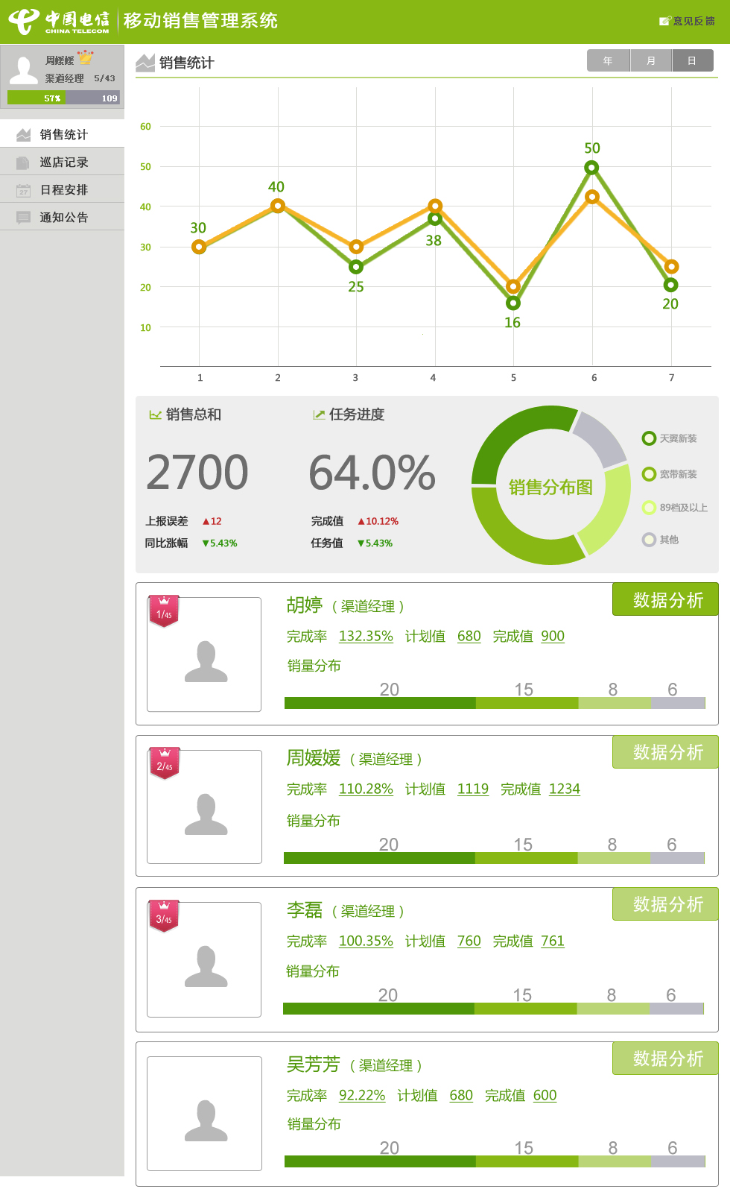
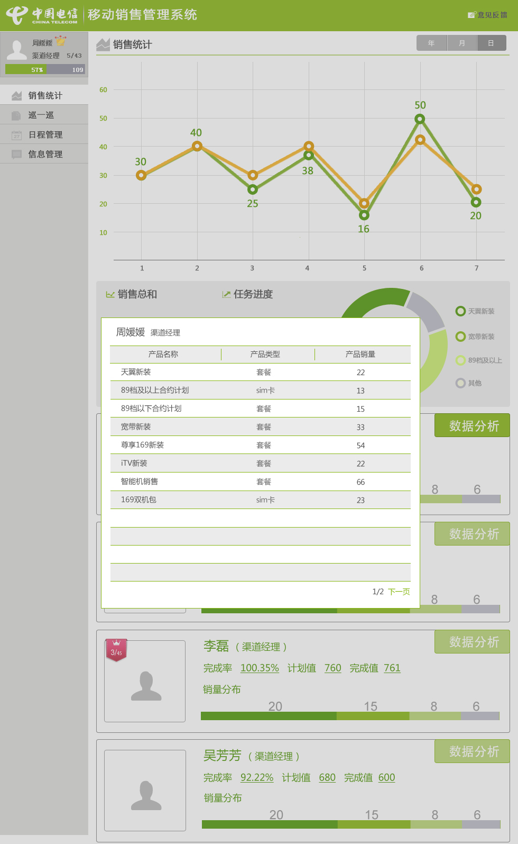
WEB端功能展示
销售数据
对比系统销量和实时上报销量
挖掘潜在的销售数据
角色 界面
领导
所有渠道经理销量排名
主管
渠道经理
管辖渠道经理销量排名
代理商销量排名

Slide 14
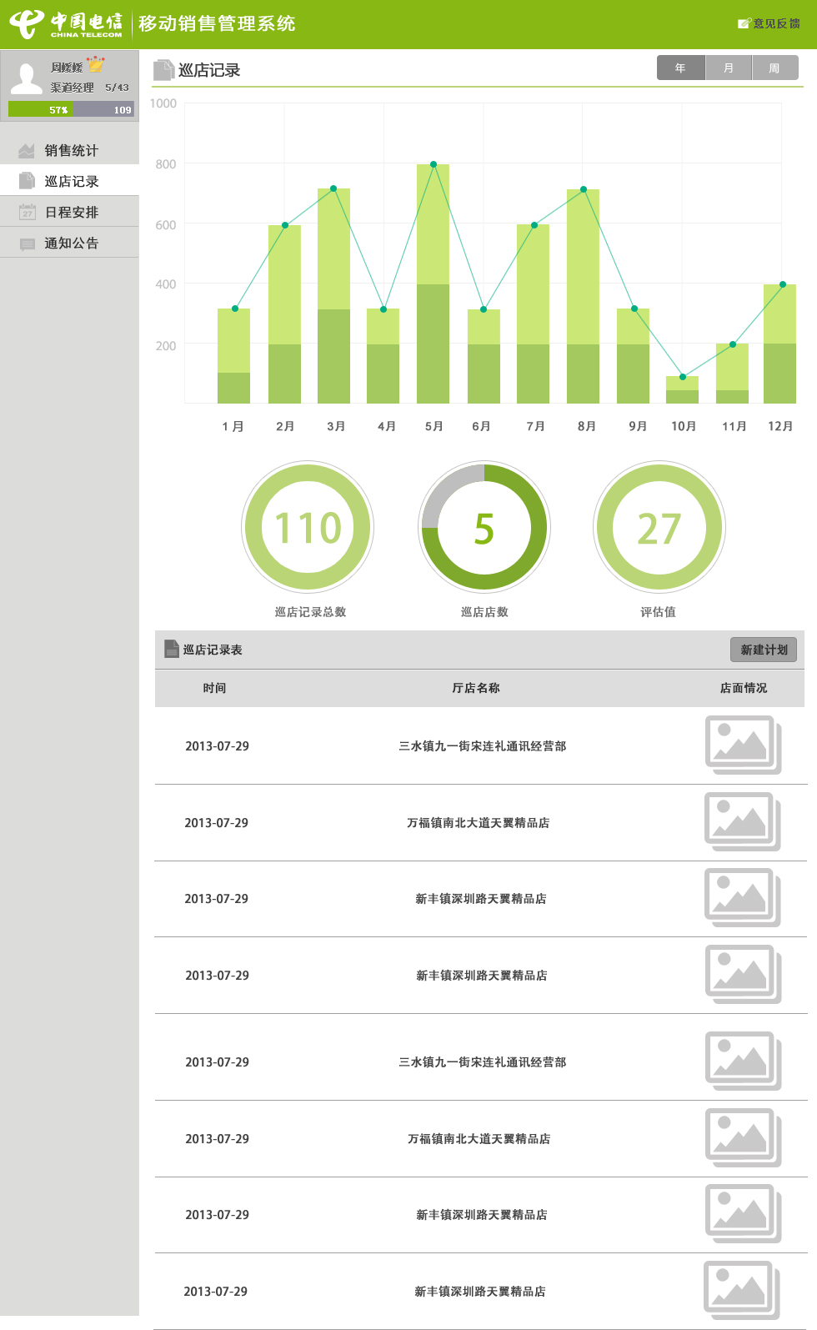
WEB端功能展示
巡店记录
巡店记录曲线图
巡店次数、巡店数、参考值
巡店详细列表

Slide 15
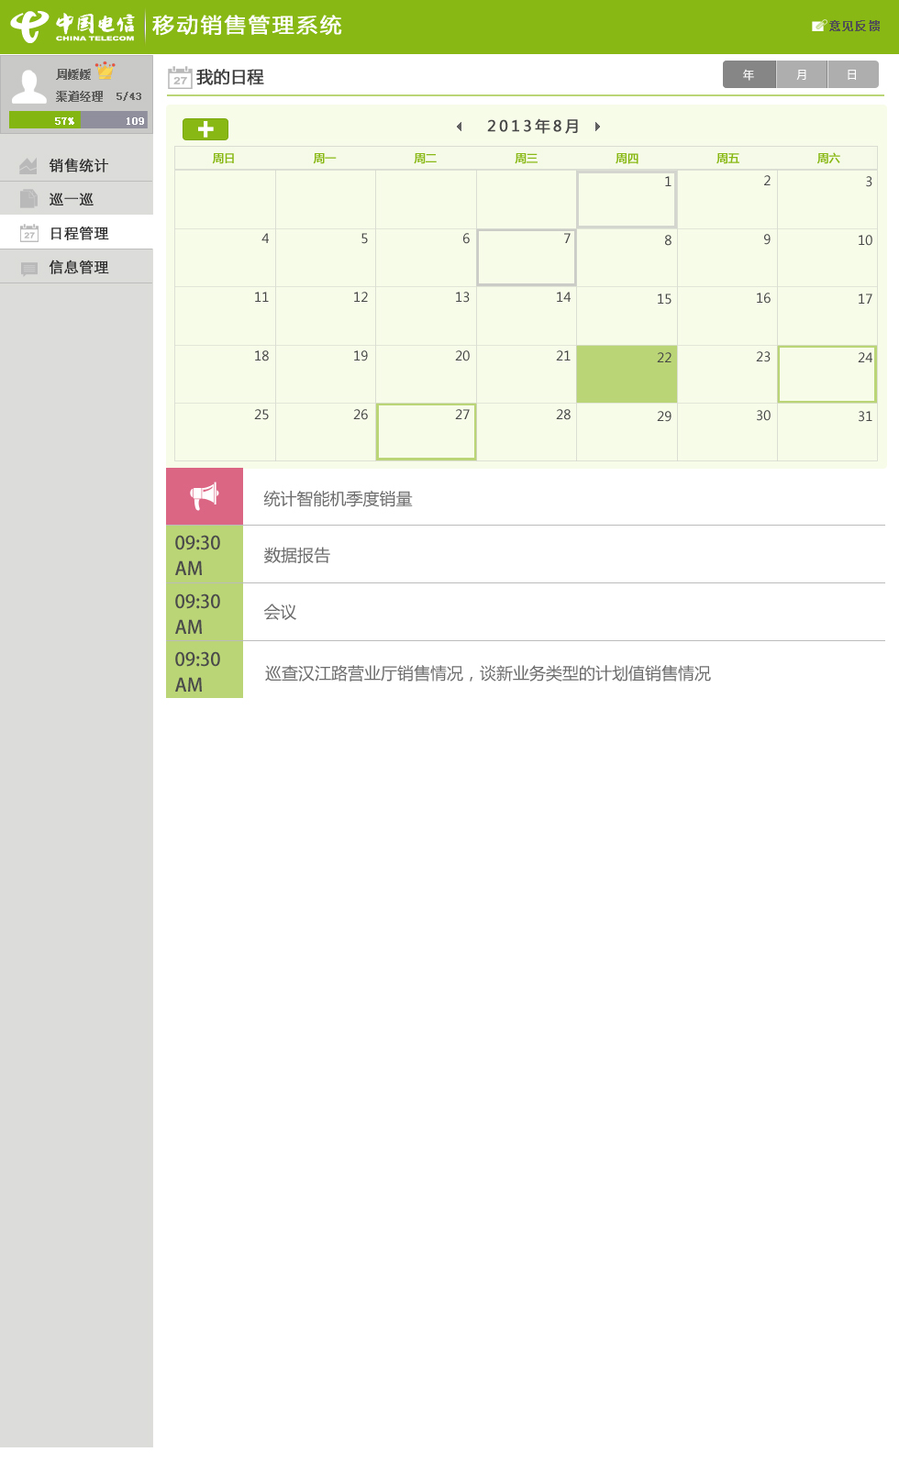
WEB端功能展示
日程管理
日程表
当日日程详细列表

Slide 16
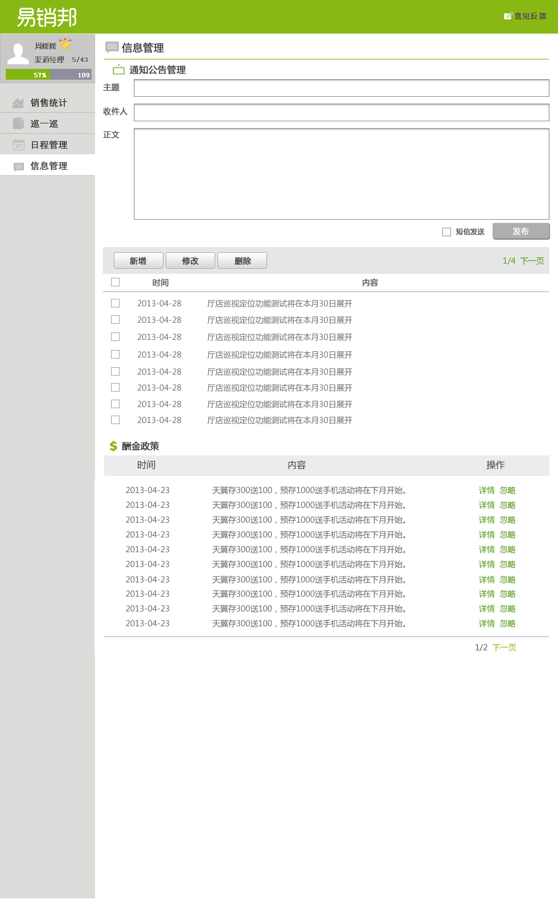
WEB端功能展示
信息管理
信息编辑框
通知详情列表
酬金政策详细列表

Slide 17
谢谢关注，感谢聆听！

